Slide 1
Demokrati i et komparativ perspektiv
Hvad er demokrati, hvordan ser dansk demokrati ud i forhold til andre lande, Er der demokratiske udfordringer

Slide 2
Credit to….
Tak til Peter Munk Christiansen
Slides er i stor stil hentet fra hans forelæsning d. 7. oktober 2021

Slide 3
Hvorfor demokrati
Demokrati er en blandt mange styreformer, men ikke hvilken som helst
Churchill: “democracy is the worst form of government, except for all the others”
Demokrati har en værdi i sig selv: Eneste styrefom, der tildeler alle frie og lige rettigheder til at deltage i kollektivt bindende beslutninger
Derudover er demokrati positivt korreleret med:
  økonomisk velstand
  tilfredshed og tillid
  miljøbeskyttelse
  fravær af korruption
  fravær af krig og borgerkrig
  …
  …

Slide 4
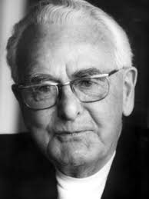
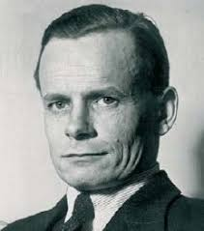
Hvad er demokrati
1. Metode eller livsform
Alf Ross (1889-1979):
Demokrati er en metode til at træffe beslutninger i et samfund.
Et samfund er demokratisk, hvis folket har magten gennem almindelig valgret og flertalsafstemninger
≈ Konkurrencedemokrati
Resultatorienteret
Hal Koch (1904-1963):
”Hvad er demokrati?” Demokrati er først og fremmest samtale,
som leder frem til gensidig forståelse for løsning på fælles problemer .
Demokrati som metode fører til flertalsdiktatur
≈ Deliberativt demokrati
Procesorienteret

Slide 5
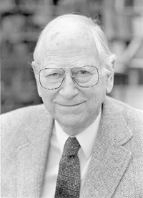
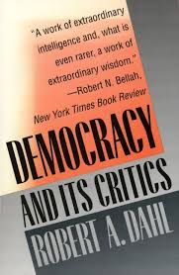
Hvad er demokrati
Robert A. Dahl (amerikansk politolog 1915-2014)
Frie valg er en nødvendig, men ikke tilstrækkelig betingelse for demokrati.
Dertil kommer:
Effektiv deltagelse – Mulighed for at danne og fremsætte mening
Lige beslutningsdeltagelse – Hver borger vejer lige tungt
Informationstilgængelighed – Lige mulighed for indsigt
Kontrol af agenda – Påvirke den politiske dagsorden
Ingen udelukkelse – ”Borgerret" til deltagelse i politisk proces
Idealer, som ingen lever op til: Polyarki

Slide 6
Tredeling af magten

Slide 7
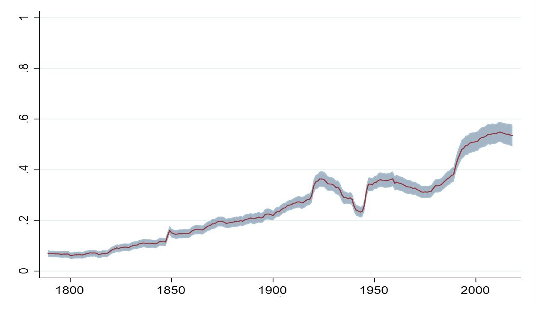
Hvordan ser demokratiudviklingen ud i et historisk perspektiv?
Gennemsnitligt demokratiniveau (polyarki) i verdens lande over tid

Slide 8
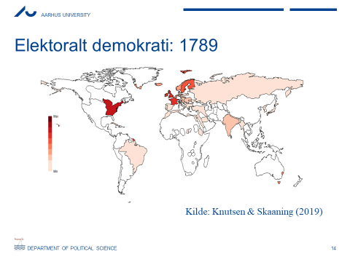
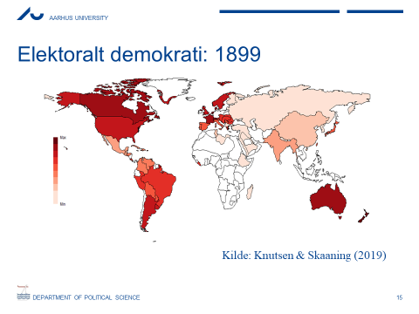
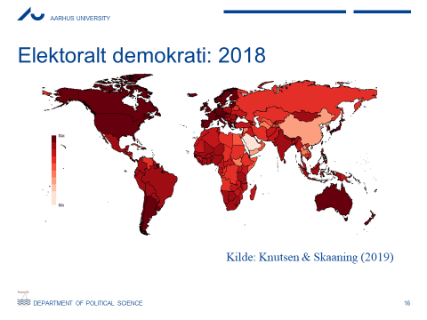

Slide 9
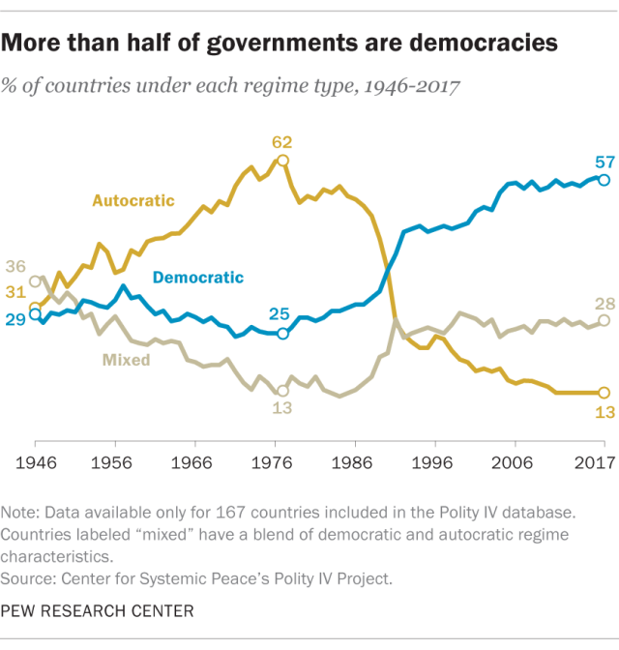
Styreformer:
Adelsvælde.
Absolut monarki (enevælde, autokrati)
Anarki.
Aristokrati.
Demokrati.
Diktatur.
Despoti.
Konstitutionelt monarki.

Slide 10
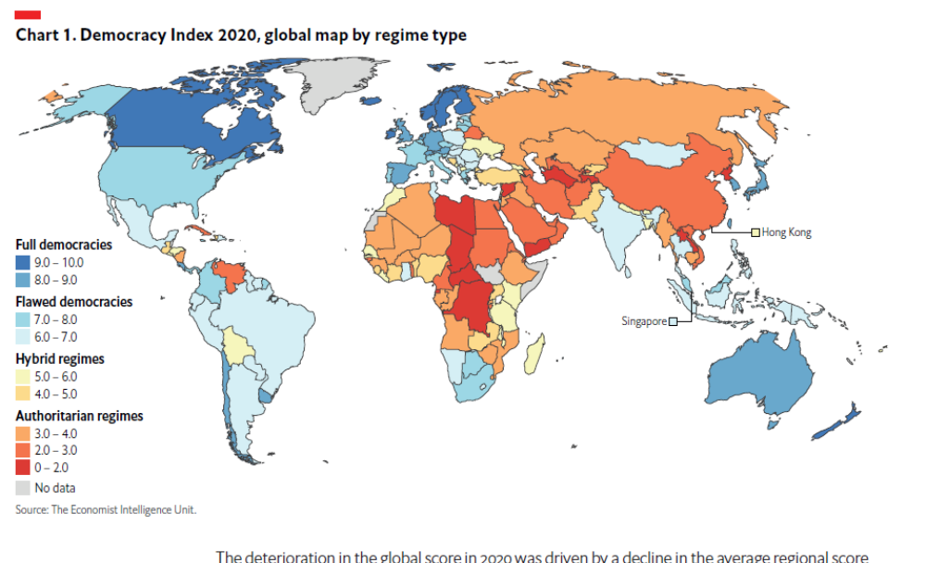

Slide 11
Fremgang for demokratiet generelt, men er der grund til bekymring
Post 1989-bølgen er stoppet og visse bekymrende tilbagegange
Bekymrende træk:
  Populisme, fake news, etc.
  Partiernes svækkelse
  Frihedsrettigheder, domstole, medier, universiteter – også inden for EUs egne grænser
  Corona-restriktioner
  …

Slide 12
Bekymring i Danmark
Vælgerne:
  Marginaliserede vælgergrupper. Veludd. 60+ vs. Unge mænd m. indvandrerbaggr.
  Tendens til sammenfald mellem etnicitet, relativ fattigdom og lav deltagelse
  Lav tillid til politikerne (men ikke til demokratiet)
Et medielandskab under forandring, fake news, rå debat, radikalisering
Partiernes rekrutteringsproblemer, medlemmer og repræsentanter
Stigende lovgivning fra regering og EU, som kun vanskeligt kontrolleres af Folketinget
Stor reformkapacitet, men også lukkede og ekskluderende beslutningsprocesser
Private interessers svært gennemskuelige indflydelse
Skandaler: Mink, SKAT, Britta N., korruption og nepotisme, forsvaret
…
…

Slide 13
Hvordan ser dansk demokrati ud i forhold til andre lande
Sammenlignet med vælgerne i de fleste andre lande er danske vælgere:
  Politisk vidende, lokalt, nationalt, EU
  Interesserede
  Deltagende. Seneste valg: FT: 86,4 %. EP: 66 %. KV/RV: 70,8. Se slide
  Tillidsfulde. Generel mellemmenneskelig tillid. Tillid til politiske system
Stærkt civilt samfund, stærke civilsamfundsorganisationer
Tæt samspil mellem stat og civilsamfunds - og økonomiske organisationer
Stærkt partisystem – de gamle partier styrket ved 2019-valget
Mange beslutninger med bred legitimitet
Stor reformkapacitet
Internationalt set stor økonomisk lighed
Afbalancering af den økonomiske magt, velreguleret arbejdsmarked
Lav korruption

Slide 14
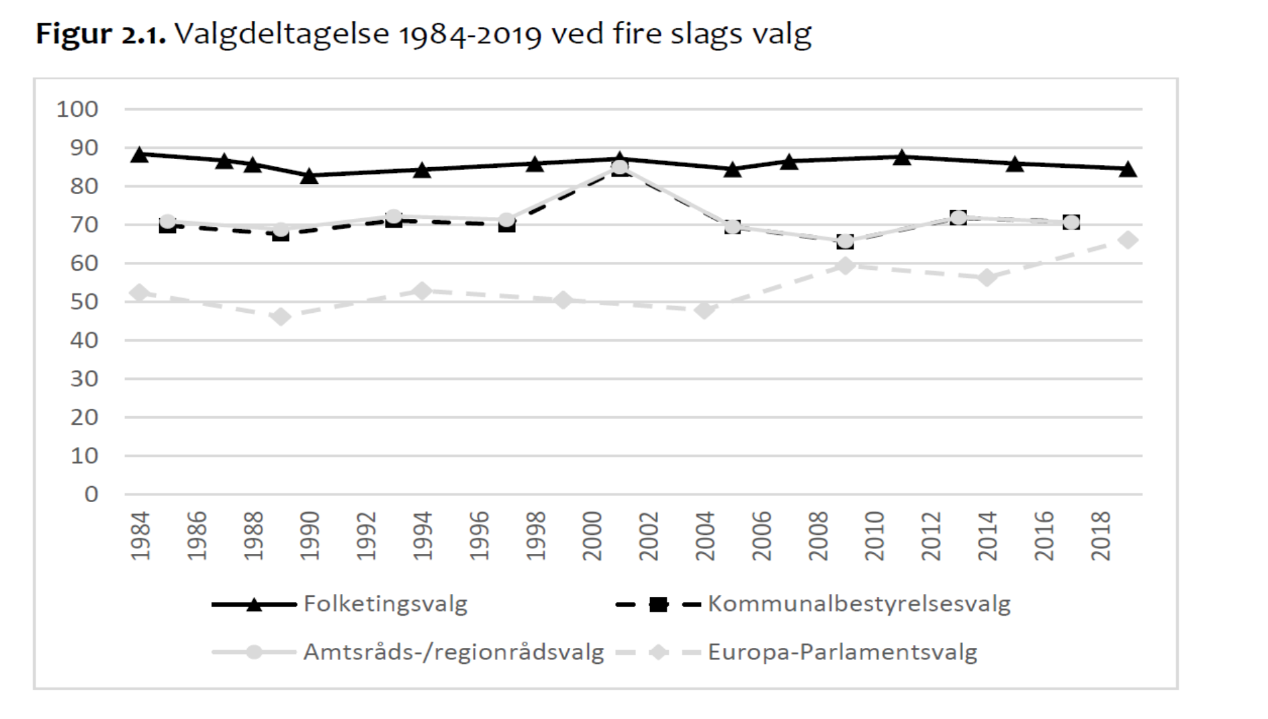

Slide 15
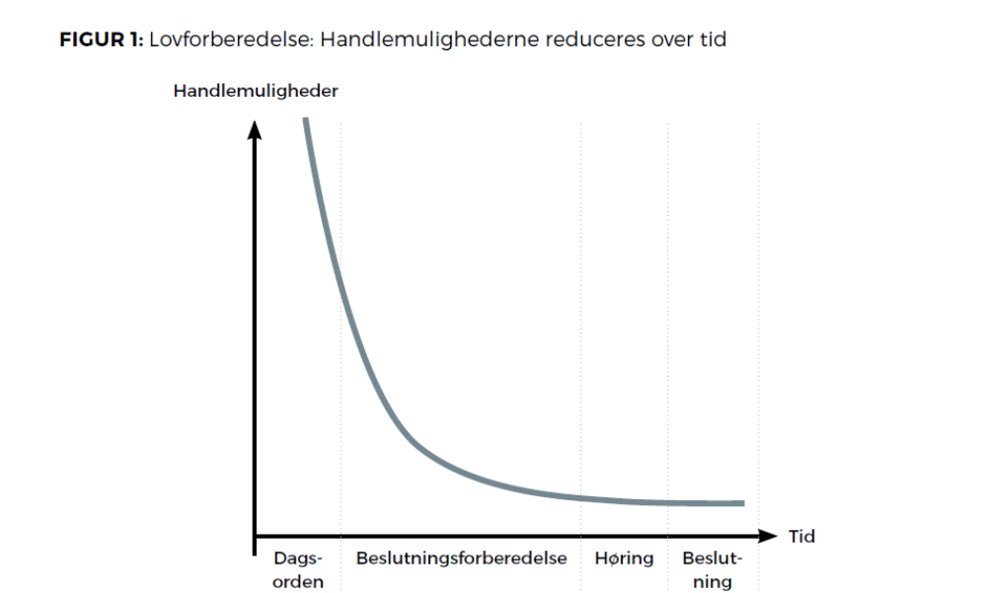
Hvad sker der i den tidlige beslutningsforberedelse?

Slide 16
FØR:
Berørte interessers princip
Tidlig inddragelse af privilegerede interesser
Beslutningsforberedelse i udvalg og kommissioner
Langsommeligt
Lineært
NU:
Stramt styret beslutningsforberedelse
Inddragelse af udvalgte aktører i udvalgte faser
Strategisk kontrol med information
Færre beslutninger forberedes i udvalg
Nogle organisationer har mistet privilegering
Offentlighedslovens ministerbetjeningsregel
Adgangen til beslutningstagere og medier er meget skævt fordelt
Forligsnormerne giver yderligere lukkethed

Slide 17
Opsummering
Vi har demokrati, fordi det er den mindst værste styreform
Set i et historisk perspektiv er der fremgang for demokratiet worldwide
Der findes forskellige styreformer fra demokrati til autokrati og et mix af disse
Bekymring globalt – stagnation siden 1989, fake news
Bekymring i Danmark – manglende transparens og kortene holdes tæt til magthaverne

